Slide 1
70 лет Сталинградской
битве.
«Во второй половине 1942 г., в междуречье Волги и Дона, развернулась гигантская Сталинградская битва, которая по своему размаху и ожесточенности боев, количеству участвовавших войск и боевой техники превзошла все предшествовавшие ей сражения второй мировой войны».
«Ожесточенные сражения под Сталинградом начались в июле 1942 г и закончились в феврале 1943г. 6 с половиной месяцев днём и ночью продолжались кровопролитные бои». Юрий Плотников, военный историк.

Slide 2
70 лет Сталинградской битве.
23 августа 1942 г. Фашистские полчища устремились на Дон и к Волге. Начался штурм Сталинграда.
Из воспоминаний А.С.Чуянова: « В ночь на 23 августа 1942г. пойма Дона наполнилась гулом чужих для этих мест голосов. Дубравы между хуторами Вертячий и Песковатка заполнил удушливый смрад выхлопных газов и моторной копоти. Это были танки и мотопехота 14 корпуса войск Гитлера. С рассветом танки огнём и гусеницами смяли оборону частей 87-ой дивизии и вышли к тылам 62-ой армии. К 11 часам 23 августа танки были в 4-ех километрах от Сталинградского тракторного завода. Сталинградский фронт оказался разрезанным на две части восьмикилометровым коридором прорыва, по которому ринулись к Волге подвижные соединения Паулюса».

Slide 3
Грозное лето 1942 года
« Фюрер приказал стереть Сталинград с лица земли, и я видел, как наши самолёты бомбили не только заводы с вокзалами, но и школы, детские сады, поезда с беженцами… Нам казалось, стоит взять этот город- и война закончится, русские сдадутся. Мои сослуживцы, обезумев от злобы, убивали всех без разбора- и раненых, и пленных»,- из воспоминаний 90-летнего Дитера Бирца, в сентябре 1942 г он был рядовым дивизии генерала Вальтера фон Зейдлиц-Курцбаха, штурмовавшей Мамаев курган.

Slide 4
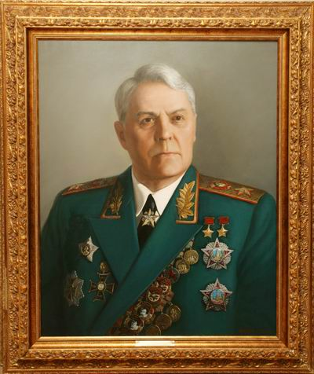
Из воспоминаний маршала Советского Союза А.М.Василевского.
«Слово «Сталинград» вошло в словарный фонд всех языков мира и с той поры напоминает о битве, которая по размаху, напряжению и последствиям превзошла все вооружённые столкновения прошлых лет,…на отдельных этапах которой действовало с обеих сторон свыше 2 миллионов человек, более 2 тысяч танков и столько же самолетов, 26тысяч орудий и минометов».

Slide 5
Август 1942 года
23 и 24 августа 1942 г немецкое командование предприняло ожесточеннейшую бомбардировку города. Для этого были привлечены все наличные силы его 4-ого воздушного флота.
2 тысячи самолетов бомбили город. Бомбежка продлилась ещё 3 дня. 40 тысяч человек погибли .
Из воспоминаний жителей: « Самолёты закрыли небо. Это горящий ад».Юлия Горда: « Неба не было видно».
Из воспоминаний Марии Коваль, санинструктора: « Вы когда-нибудь видели, как горят камни, как горит железо? Бомбы попали в здание роддома. Рухнула стена. Младенцы погибали на наших глазах. Фашистские танки их тельца давили и наматывали на гусеницы. Скажите, такое можно забыть, такое можно простить?»

Slide 6
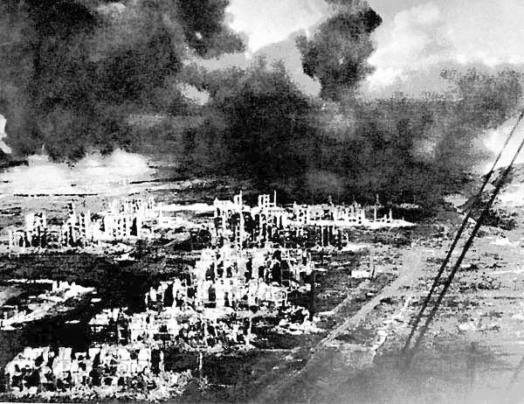
Сталинград- крепость на Волге. Здесь люди стояли как скалы. Здесь жизнь победила смерть.
Сергей Орлов «Открытые степному ветру…»
Открытые степному ветру,
Дома разбитые стоят.
На 62 километра
В длину раскинут Сталинград.
Как будто он по Волге синей
В цепь развернулся, принял бой,
Встал фронтом поперёк России-
И всю её прикрыл собой!

Slide 7
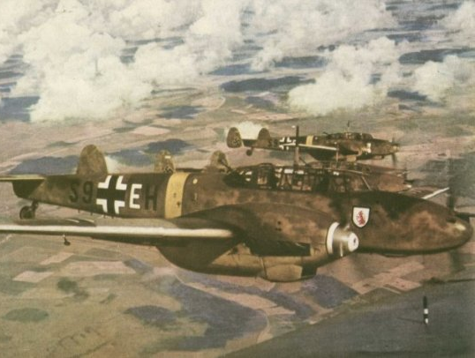
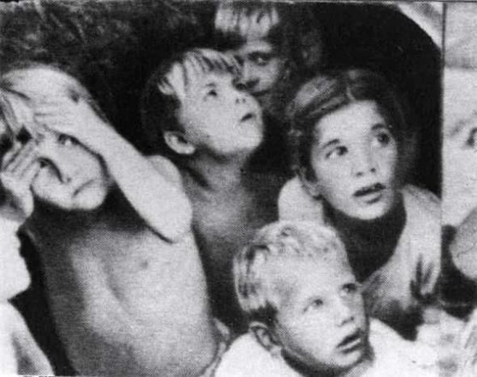

Slide 8
Защитникам Сталинграда, донским казакам, посвящается…
Донская песня.
Тучи тёмные над рекой плывут,
Долу клонятся тополя.
По степи донской казаки идут-
Сыновья твои, мать-земля.
Поднимайся, Дон, на врага ступай
Выше взмах клинка, казаки!
Так за Родину, за родимый край
Примем смертный бой у реки!..(К.Гурьянов,
техник-интендант 2-ого ранга. 30 июля 1942 г).

Slide 9
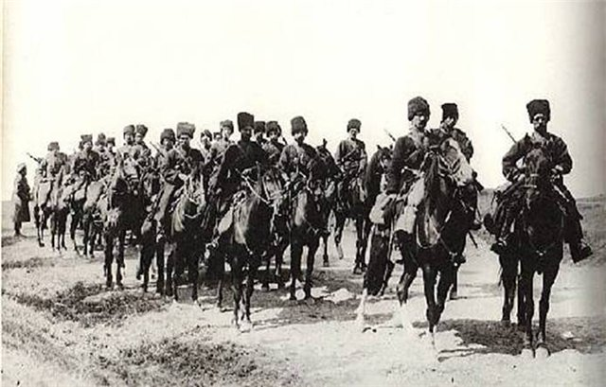

Slide 10
Защитникам Сталинграда, морякам-краснофлотцам, посвящается…
Александр Яшин « Триста моряков». 1942 г.
Отряд краснофлотцев в триста штыков
По гарнизонной тревоге
За город вышел
Держать врагов
На серой степной дороге.
На выжженных скатах к реке родной,
На пыльных волжских высотах,
Куда прорвалась порою ночной
Фашистская мотопехота.

Slide 11
А.Яшин «Триста моряков». 1942г
Стоять до подхода наших полков,
Пока есть дыханье и сила.
Сам Сталин о том просил моряков,
Их Родина благословила…
Отряд краснофлотцев в триста штыков
Не дрогнул в боях ни разу,
И скоро прославленных моряков
Вернули на флотскую базу.
…Орлов запылённых встречал адмирал.
…Он всё уже знал,… что девять их только осталось.

Slide 12
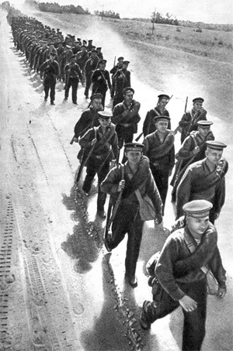
Нас не нужно жалеть…

Slide 13
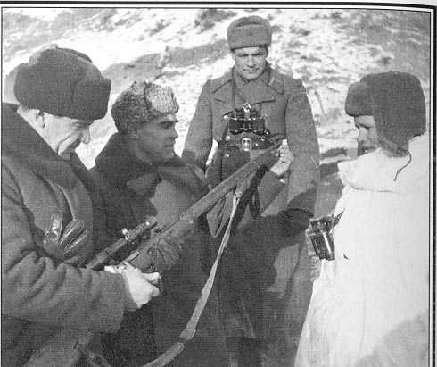
Защитникам Сталинграда, пехоте, посвящается….
13 сентября 1942 г было началом периода самого кровопролитного, самого упорного сражения, которое вошло в историю как «оборона Сталинграда», длившаяся до 19 ноября, т.е. до перехода советских войск в контрнаступление.
Семён Гудзенко « Перед атакой».
Когда на смерть идут- поют,
А перед этим можно плакать.
Ведь самый страшный час в бою-
Час ожидания атаки.

Slide 14
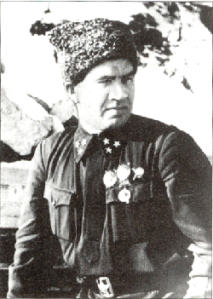
62-ая армия. Командарм – генерал Василий Чуйков.
Это оборонительное сражение для войск, оборонявших Сталинград, особенно для войск 62-ой армии, было непрерывной смертельной схваткой, без оперативных пауз и без ночных затиший.
На 13 сентября 1942 г , чтобы захватить Сталинград, противнику нужно было пройти 10 км. Эти 10 км фашисты не преодолели…

Slide 15
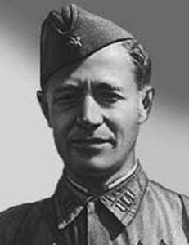
Алексей Сурков. «Защитник Сталинграда». 1942г
В зное заводы, дома, вокзал.
Пыль на крутом берегу.
Голос Отчизны ему сказал:
«Город не сдай врагу!»
Верный присяге русский солдат,
Он защищал Сталинград.
Гулко катился в кровавой мгле
Сотой атаки вал,
Злой и упрямый, по грудь в земле,
Насмерть солдат стоял.
Знал он, что нет дороги назад-
Он защищал Сталинград.

Slide 16
Из воспоминаний маршала Советского Союза В.И.Чуйкова, командарма 62-ой армии
«Земля у Волги, на улицах города, в садах и парках стала скользкой от крови, и гитлеровцы скользят по ней, как по наклонной, к своей гибели».
« В боях 15сентября противник потерял только убитыми свыше двух тысяч человек. Раненых всегда бывает в 3-4 раза больше. В общей сложности за 14-15 сентября немцы потеряли 8-9 тысяч человек и 54 сожженных танка..Наши части тоже понесли большие потери и отошли. Когда я говорю «отошли», это не значит, что люди отходили по приказу…Это значит, что наши бойцы выползали из-под немецких танков, чаще всего раненные, на следующий рубеж, где их принимали, снабжали боеприпасами и снова бросали в бой».

Slide 17
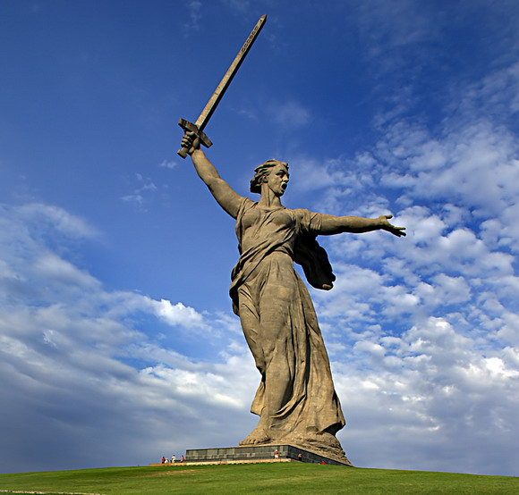
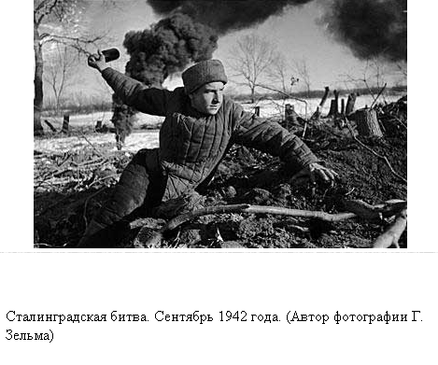
Царицын, Сталинград, Волгоград…
В степях под Сталинградом развернулось грандиозное сражение, в котором с обеих сторон участвовали свыше 2 миллионов человек.

Slide 18
«Особенно жестокие бои шли в районе Мамаева кургана и вокзала».В.И.Чуйков.
Микола Упеник «Огонь на меня!»
Когда, изранена стократ
Сама земля горела,
Когда фашисты в Сталинград
Рвались остервенело,
Дошёл по рации, звеня,
Скупой приказ комбата:
- Огонь давайте на меня,
Скорей огонь, ребята!

Slide 19
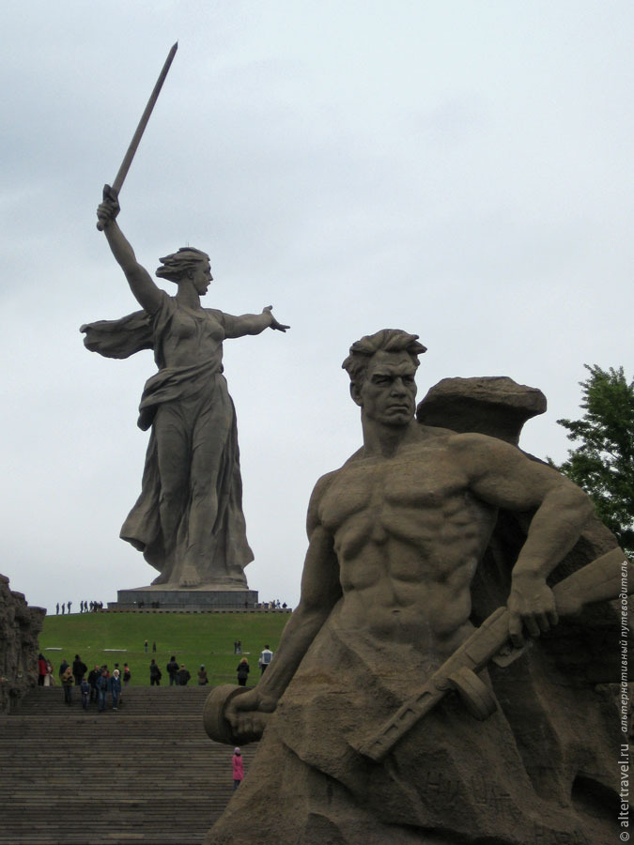
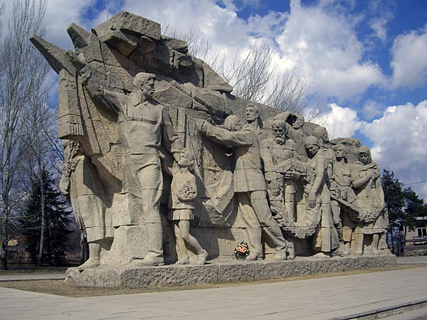
Мамаев курган- главная высота Родины.

Slide 20
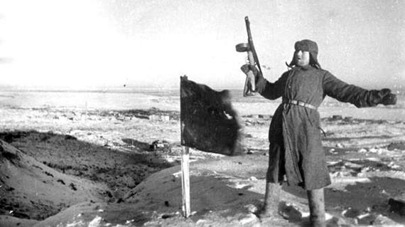
Мамаев курган-главная высота России.
Мамаев курган! Здесь были разгромлены многие
танковые и пехотные полки и дивизии фашистов и
не одна наша дивизия выдержала жесточайшие бои
на истребление.
Борис Шаховский « На безжалостном ветру».
Мы очень молодые люди,
Но здесь, на огненном ветру,
Не знаем,
Будем иль не будем
Во взводных списках поутру.

Slide 21
Мамаев курган и в самую снежную пору оставался кроваво-черным
Виктор Боков « На Мамаевом кургане тишина».

Slide 22
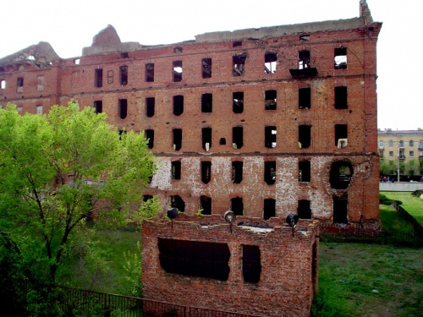
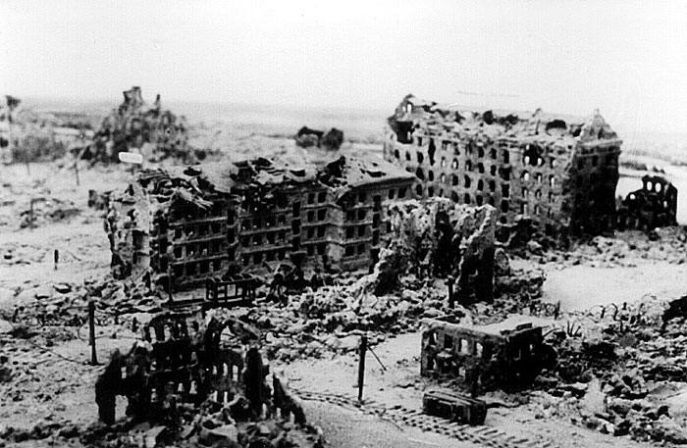
« За Волгой для нас земли нет!»
Дом сержанта Павлова- дом солдатской славы, отмеченный на карте фельдмаршала Паулюса как крепость.
58 дней, отрезанные от своих, отбивали наши бойцы атаки врага.

Slide 23
Дом Павлова- дом солдатской доблести.
В ночь на 15 сентября 1942 г в Сталинград пришло пополнение- 13 гвардейская дивизия Александра Родимцева , в которой служил сержант Яков Федотович Павлов. 28 сентября Павлов и его четверо бойцов отбили у немцев дом. Благодаря титаническому труду гвардейцев, их мужеству, дом стал несокрушимой крепостью. Бойцы получили подкрепление – отряд И.Афанасьева. 2 месяца обороной дома руководил лейтенант Иван Афанасьев.
Фашисты считали, что дом обороняет батальон.

Slide 24
Дом Павлова- 58 дней в огне. Афанасьев называл свою штурмовую группу интернациональной.
Запомните их имена:
Сержант Яков Павлов( русский)
Лейтенант Иван Афанасьев ( русский)
Снайпер Анатолий Чехов ( русский)
Солдат Георгий Потанский ( русский)
Толик Курышов- 11-летний разведчик.
Приехал к тете в Сталинград и оказался
в огненном доме
Автоматчик Александров ( русский)
Рядовой М.С.Бондаренко ( украинец)
старший сержант И.В.Воронов (
орловский колхозник, основательный,
сдержан и добродушен)
сержант А.И.Иващенко ( украинец)
Павел Довженко ( украинец)
Павел Демченко ( украинец)
Рядовой И.Т.Свирин ( русский)
Рядовой Гамадай Тургунов
(пулемётчик,узбек)
Бронебойщик А.А.Сабгайда
(украинец)
Талабай Мурзаев (пулемётчик, казах)
А.Турдыев ( пулемётчик, таджик)
Ф.З.Рамазанов ( пулемётчик,татарин)
Шкуратов (пулемётчик, русский)
Сержант Т.И.Гридин , и его
миномётчики : Черноголов,
Мосиашвили,( грузин), Сукба (абхазец)
Автоматчики Глущенко
Отряд против войска.

Slide 25
Вчерашние школьницы- на войне медсёстры.
Из воспоминаний Марии Рохлиной: « Капитан тяжело ранен, большая потеря крови. Необходимо срочно переправить его на ту сторону Волги. А лёд ещё не окреп. Мы, 17-летние девчонки, понесли его. Ревём и несём. 2 раза проваливались под лёд. Разрывы снарядов вокруг, но пригнуться с тяжелораненым неудобно. Никто не ждал, что мы вернёмся живыми. Нас наградили медалью « За боевые заслуги».
Из воспоминаний Марии Коваль: « Тракторный завод немцы не смогли весь взять. Клочок оставался за нами. А вокруг горел кирпич и железо».

Slide 26
62-ая армия, выдержав натиск фашистских войск, перешла в наступление.
200 дней эпической борьбы за город на Волге!
Наш солдат сломил хребет фашистской гидре.
Операция «Уран», разработанная ставкой а Москве, увенчалась успехом: 6-ая армия фельдмаршала Паулюса, взятая в котёл у Дона и Волги, перестала существовать.
2 февраля 1943 г. 3 фронта объединились и пошли в наступление. 330-тысячная гитлеровская армия сдалась в плен.

Slide 27
Итог Сталинградской битвы
Нашими войсками разбиты или полностью уничтожены
22 фашистские дивизии,
взяты в плен 91 тысяча солдат,
в том числе 2.500 офицеров,
пленён фельдмаршал Фридрих Паулюс,
взяты в плен 23 генерала .
В этой битве наши войска нанесли сокрушительное
поражение крупнейшей группировке немецко-
фашистских войск. Битва оказала решающее влияние
на весь последующий ход второй мировой войны.

Slide 28
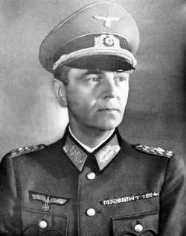
Фельдмаршал Паулюс и его 6-ая армия.
Историческая справка.
6-ая армия- самая эффективная армия Германии.
Взяла Париж (1939г), Киев. Ни разу на своем пути не знала поражения. Разгромлена и полностью уничтожена под Сталинградом 2 февраля 1943 года.

Slide 29
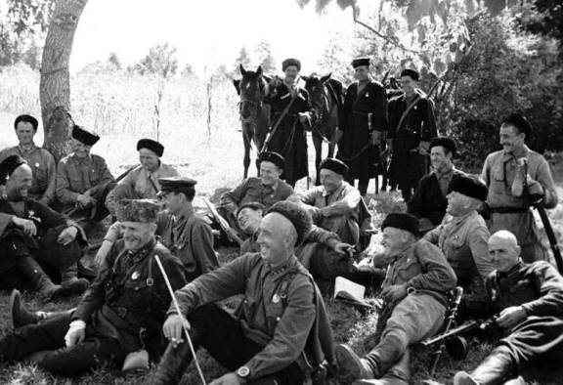
Судьба 62-ой армии Чуйкова.
62-ой армии присвоено звание 2-ой гвардейской, брала Берлин. На стенах рейхстага её бойцы напишут : « За Сталинград».

Slide 30
Сталинград- крепость на Волге.
« Поклонимся великим тем годам»
М.Исаковский «Здесь похоронен красноармеец»

Slide 31
Памяти павших будьте достойны!
От героев былых времен
Не осталось порой имён.
Те, что приняли смертный бой,
Стали просто землей, травой.
Только грозная доблесть их
Поселилась в сердцах живых.
Этот вечный огонь,
Нам завещанный одним,
Мы в груди храним.

Slide 32
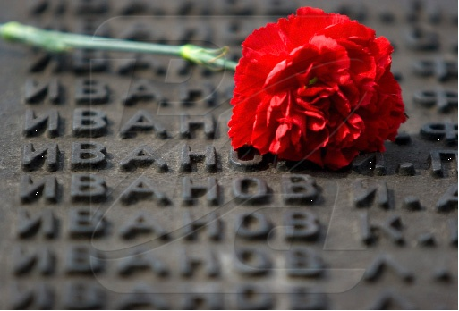
70 лет Сталинградской битве.
Помните- через века, через года.
Помните о тех, кто уже не придет никогда,
Помните…
Семен Гудзенко « Надпись на камне». 23июля 1943
г. Сталинград.

Slide 33
Помните…
Официально 1 ,500 тыс. наших солдат погибли, защищая Сталинград. Имена многих его героев канули в битвах.
До сих пор поисковые отряды находят и хоронят останки бойцов .
Такова цена победы над фашистской 6-ой армией Паулюса.

Slide 34
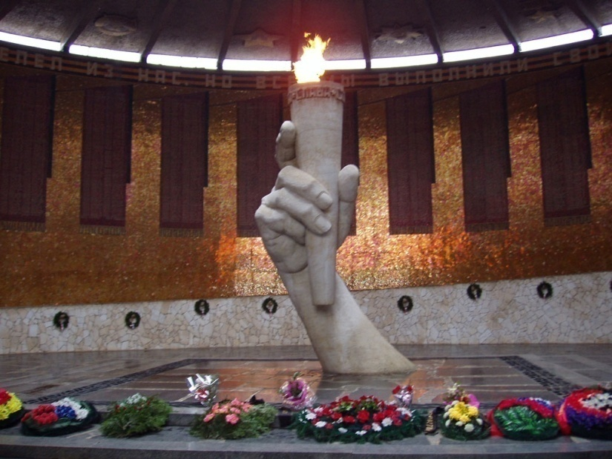
Целый народ не вернулся с войны…
Помните!
Через века, через года,-
Помните!
О тех, кто уже не придет никогда,-
Помните!

Slide 35
